Slide 1


Centro de electricidad, electrónica y telecomunicaciones (CEET)
SAE
Sistema de Almacenamiento de Equipos
Juan Sebastián Gaviria
Brayan Moscoso
Alfredo Silva
Uriel Astaiza

Slide 2

Indice
Cuarto trimestre:
- Control de versiones
- Diagrama de Gantt
- Informes
- Base de datos
Primer Trimestre - por mejorar:
Planteamiento del problema
Justificación del proyecto
Objetivo general
Objetivos Especificos
Alcance del proyecto
Levantamiento de información
BPMN
IEEE830
Historias de usuario
Tercer trimestre:
- Diagrama de clases
- Prototipo y Mockups
- Modelo relacional
- Diagrama de distribución

Slide 3
Planteamiento del problema
La institución educativa Santa Bárbara I.E.D se dedica a la formación académica de bachillerato, actualmente presenta un déficit al momento del préstamo de los dispositivos; acarreando problemas como: No manejan las identificaciones de los equipos, no se manejan respaldos de los préstamos en caso de pérdida o daño por medio de sus planillas, no se presenta un control del estado de entrega, devolución y conteo de los dispositivos.

Slide 4
Justificación del proyecto
Debido a la cantidad de recursos tecnológicos de la IED Santa Bárbara , es necesario implementar El software SISTEMA DE ALMACENAMIENTO DE EQUIPOS (S.A.E) el cual permite gestionar la organización, distribución y seguimiento del préstamo de equipos, mediante consultas de estado, préstamo, entrega, devolución, ubicación y cumplimiento de los horarios asignados al responsable del dispositivo generando así una sistematización segura, confiable y rápida que aportará toda esta información.

Slide 5
Objetivo General
Desarrollar un sistema de información que permita gestionar el registro y control del préstamo de los recursos tecnológicos de la institución Santa Bárbara I.E.D, con el fin de prevenir la perdida de información y optimizando de la mejor forma posible los procesos de la Entidad.

Slide 6
Objetivos especificos
- Optimizar los tiempos de respuesta del personal administrativo a las solicitudes de préstamo de equipos
- Garantizar el uso eficiente de los recursos tecnológicos destinados a la formación
- Contribuir con la mejora del medio ambiente mediante la sistematización proceso evitando el consumo innecesario de papel en impresiones.

Slide 7
Alcance del proyecto
SAE será un sistema de información en interface web (modelo cliente-servidor), que permitirá gestionar los procesos de solicitud, control y préstamo de equipos en la institución Santa Bárbara I.E.D, entre las cuales se encuentran:
Generar la solicitud de préstamo de equipos (docente)
Registrar el préstamo de los equipos y el seguimiento de los mismos (prestamista).
Generar alertas por demora en la entrega de los elementos prestados, de acuerdo a los tiempos asignados(prestamista).

Slide 8
Levantamiento de información
De acuerdo a la Entidad a beneficiar con el desarrollo de SAE, se definió realizar el levantamiento de información del requerimiento empleando un método interactivo a través de un cuestionario.
Levantamiento de información

Slide 9
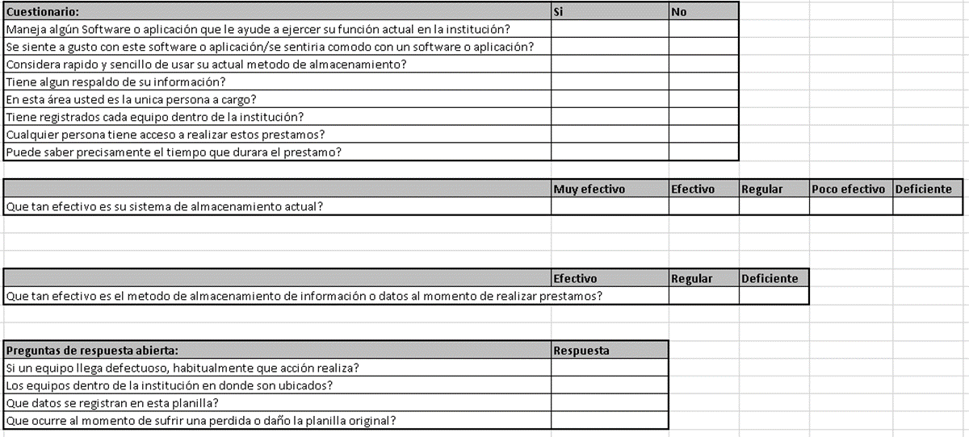
Cuestionario

Slide 10
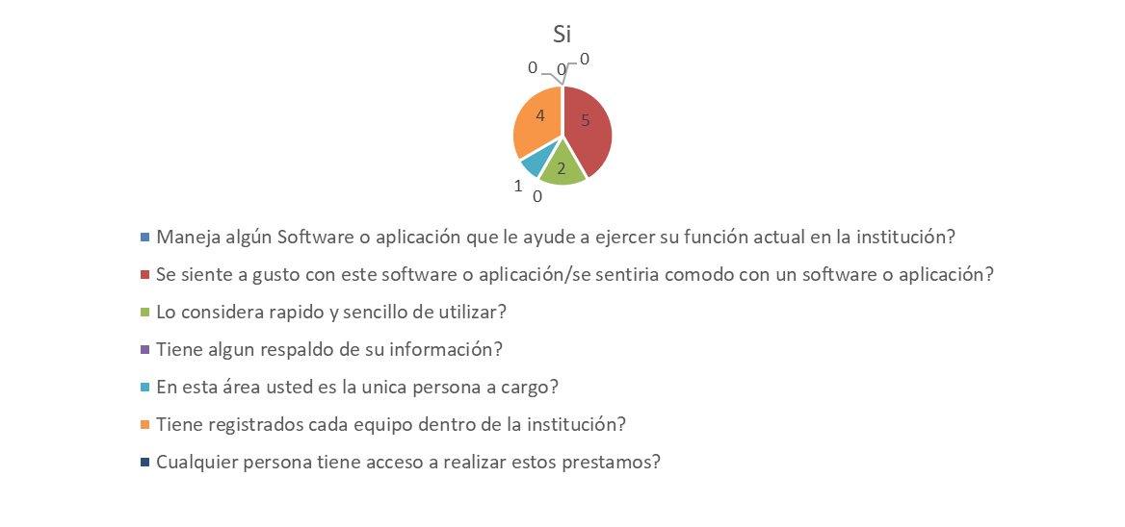

Slide 11
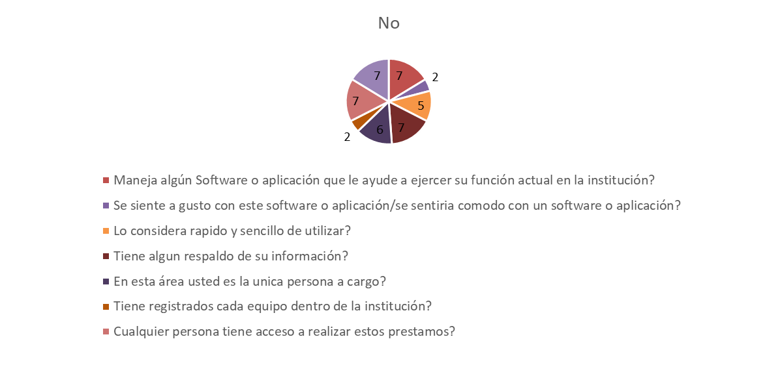

Slide 12
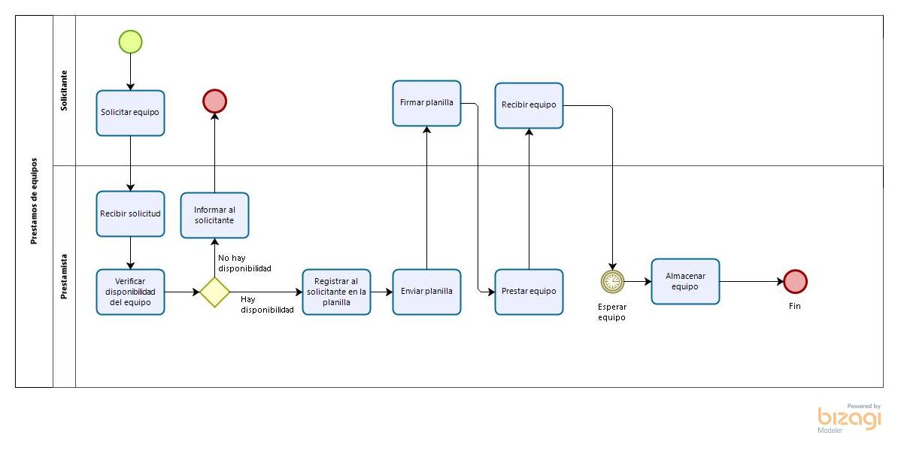
BPMN (Préstamo)
BPMN
BPMN

Slide 13
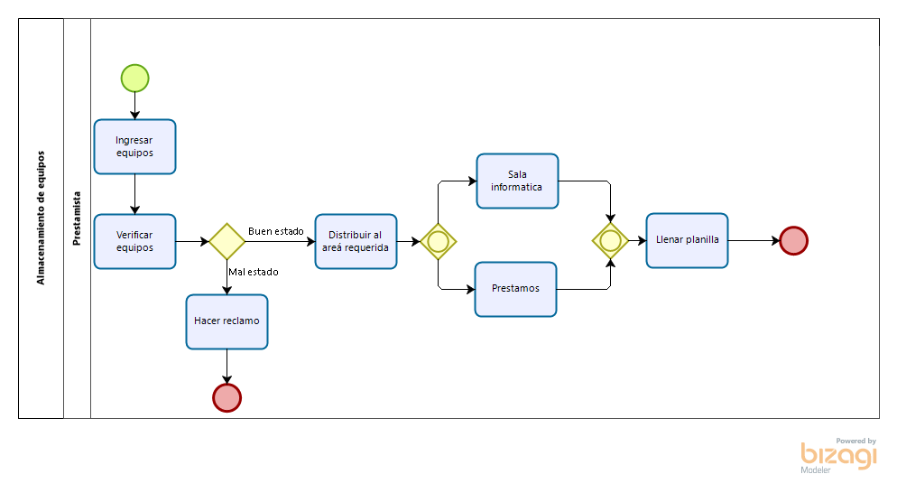
BPMN (Inventario)

Slide 14
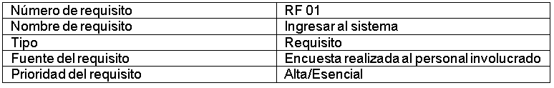
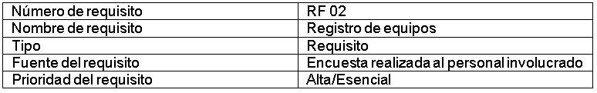
IEEE830
IEEE830

Slide 15
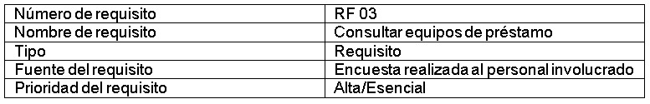
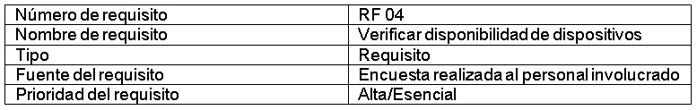
IEEE830

Slide 16
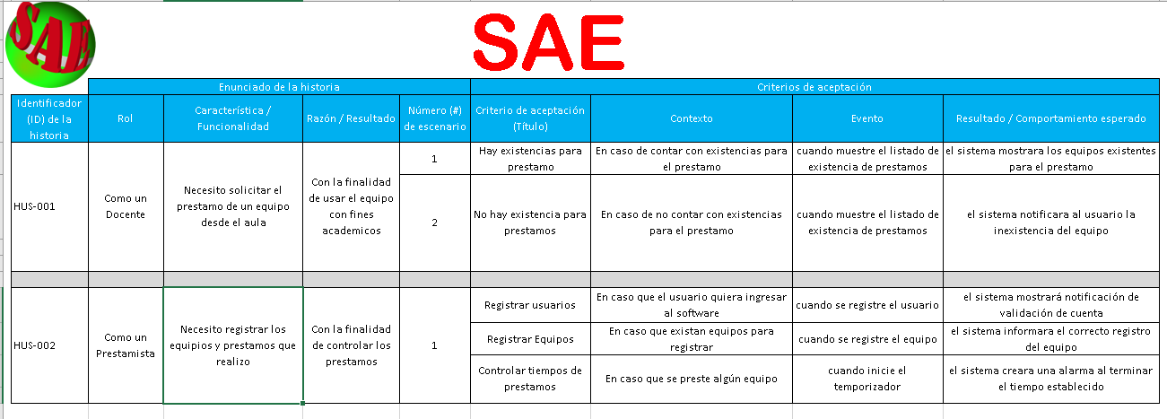
Historias de usuario
Historias de usuario

Slide 17
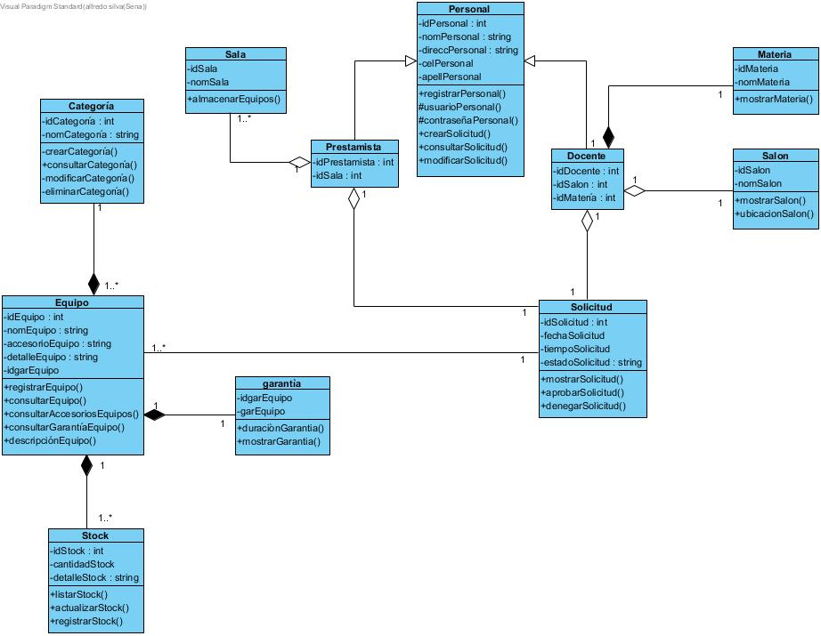
Diagrama de clases
Diagrama de clases

Slide 18
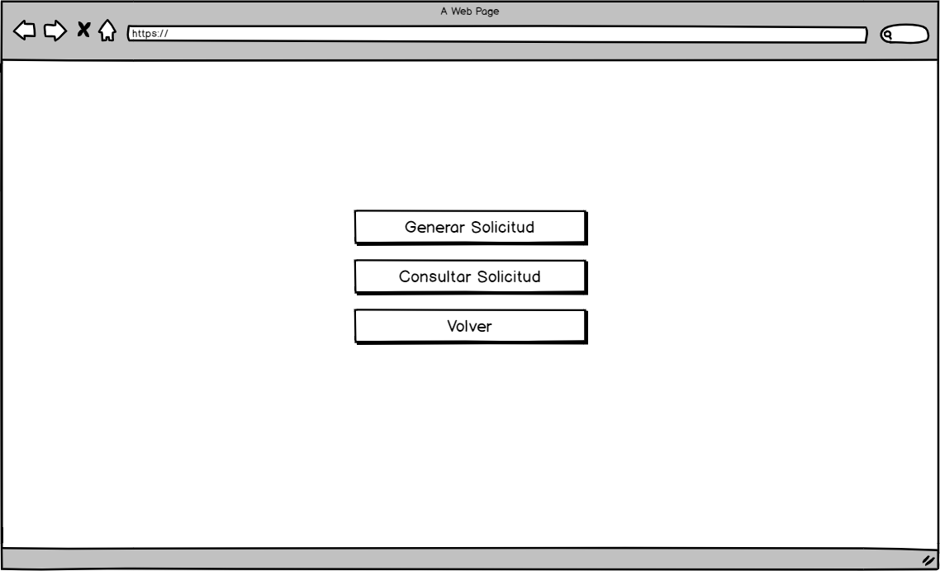
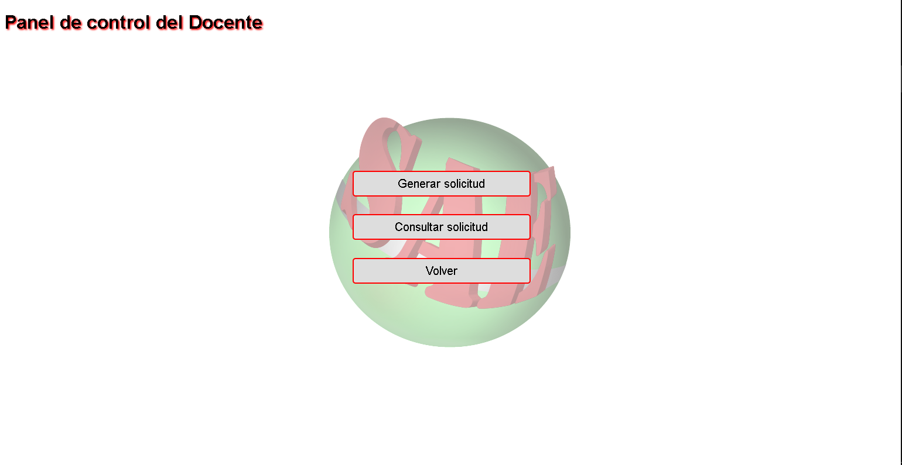
Prototipos y Mocukps
Prototipos y mockups

Slide 19
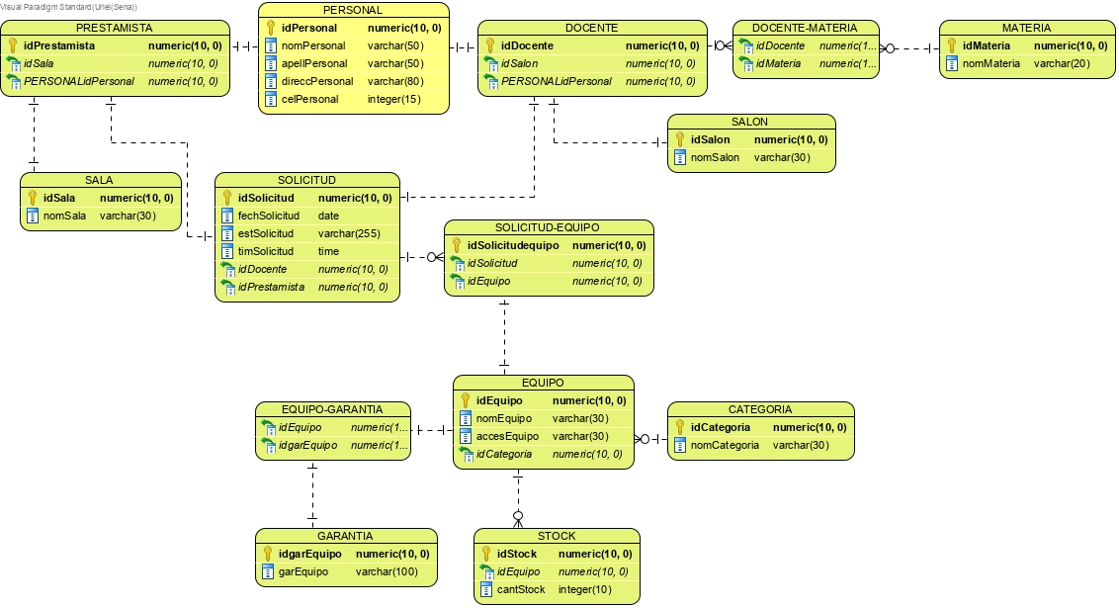
Modelo relacional
Modelo relacional

Slide 20
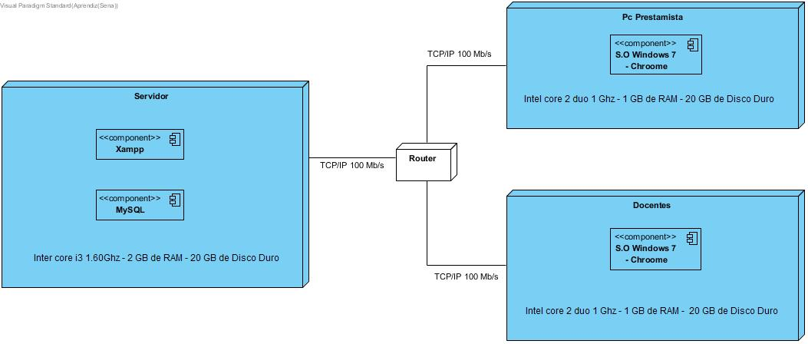
Diagrama de distribucción
Diagrama de distribucción

Slide 21
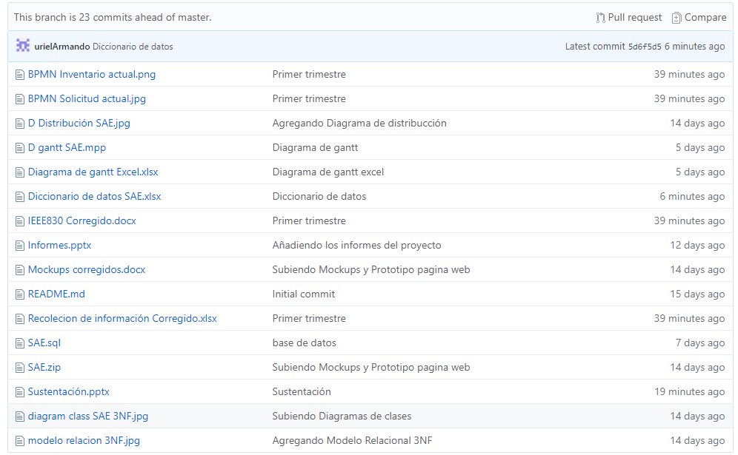
Control de versiones
GITHUB

Slide 22
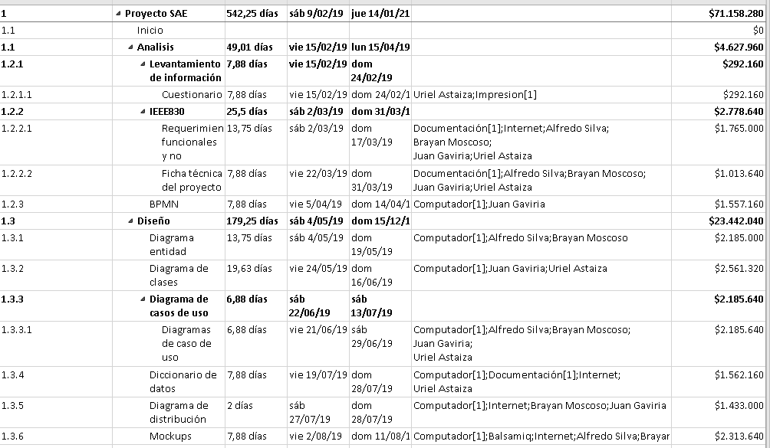
Diagrama de gantt
Diagrama de Gantt
Diagrama de Gantt Excel

Slide 23
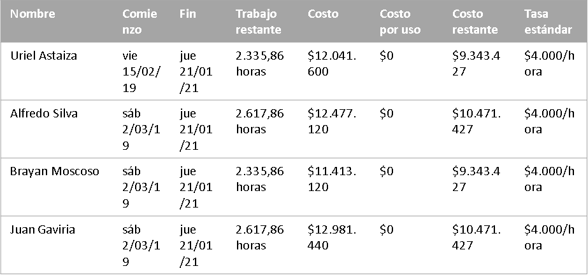
Informes
Visión general de los recursos
ESTADÍSTICAS DE RECURSOS
Estado del trabajo
Estado de trabajo de todos los recursos de trabajo.
% trabajo realizado por todos los recursos de trabajo.
Estado de los recursos
Trabajo restante para todos los recursos de trabajo
Informes

Slide 24
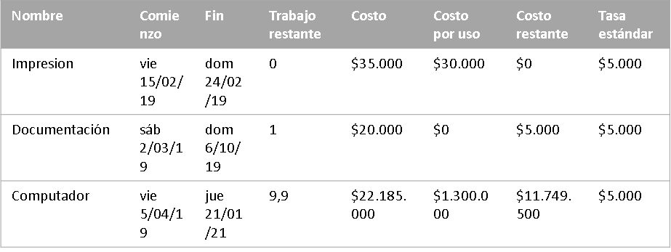
Informes
Visión general de los recursos
ESTADÍSTICAS DE RECURSOS
Estado del trabajo
Estado de trabajo de todos los recursos de trabajo.
% trabajo realizado por todos los recursos de trabajo.
Estado de los recursos
Trabajo restante para todos los recursos de trabajo

Slide 25
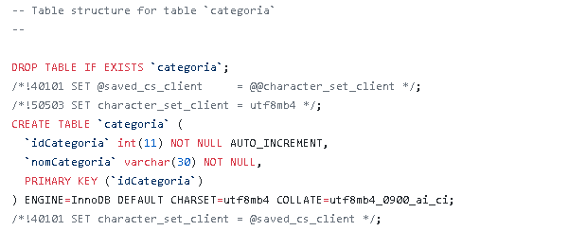
Base de datos
Base de datos

Slide 26


